Slide 1
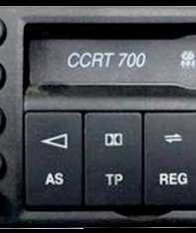
TRABAJO FIN DE GRADO
Sistema de radio
para vehículos clásicos
con pantalla externa
Sergio Gallego Álvarez
Grado en Ingeniería Informática · Universidad de Cantabria
Notes:
Presentar el objetivo en una frase: modernizar la experiencia de audio sin alterar la estética original del vehículo.
[Sources]
- TFG(3).pdf, portada y resumen. Material e imágenes aportados por el autor.

Slide 2
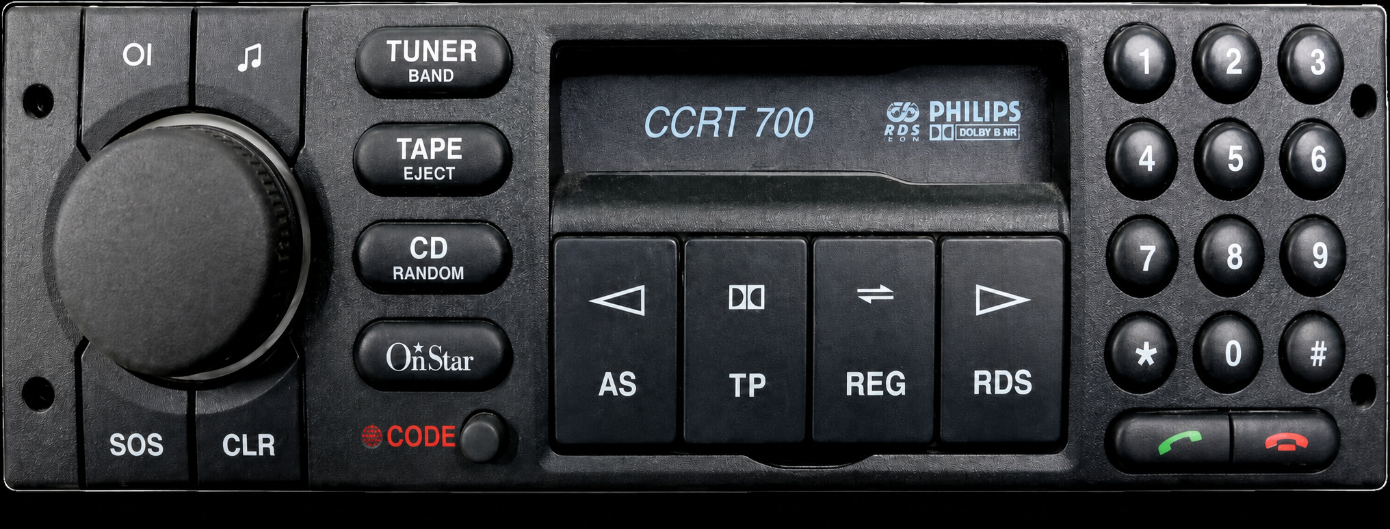
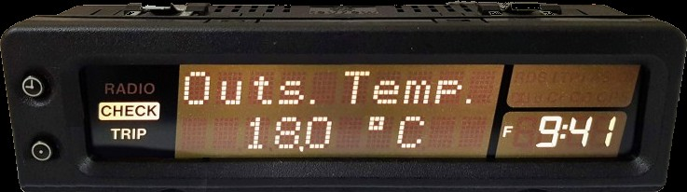
MOTIVACIÓN
Modernizar sin romper la estética original
El reto
Las radios modernas añaden Bluetooth y nuevas funciones, pero alteran la integración visual del vehiculo clásico.
La propuesta
Reutilizar el frontal CCRT 700 y la pantalla MID, sustituyendo la electrónica interna por una arquitectura modular.
Sistema de radio para vehículos clásicos
02
Notes:
Contrastar las dos necesidades: conservar la apariencia y recuperar funciones actuales.
[Sources]
- TFG(3).pdf, apartados 1 y 3.1. Material e imágenes aportados por el autor.

Slide 3
OBJETIVOS Y ALCANCE
La prueba de concepto valida el núcleo del sistema
VALIDADO
AMPLIACIÓN PREVISTA
Lectura del panel frontal
Recepción FM y RDS
Control Bluetooth
Control de volumen
Navegación entre pistas
Gestión completa de llamadas
Mensajes en pantalla
Integración definitiva en el vehículo
Cambio lógico de modo
El modo Radio actual es un estado lógico: no implica todavía recepción FM.
Sistema de radio para vehículos clásicos
03
Notes:
Diferenciar con claridad qué está implementado y qué queda como evolución. Es una prueba de viabilidad, no una radio terminada.
[Sources]
- TFG(3).pdf, apartados 2.1 y 8.5. Material e imágenes aportados por el autor.

Slide 4
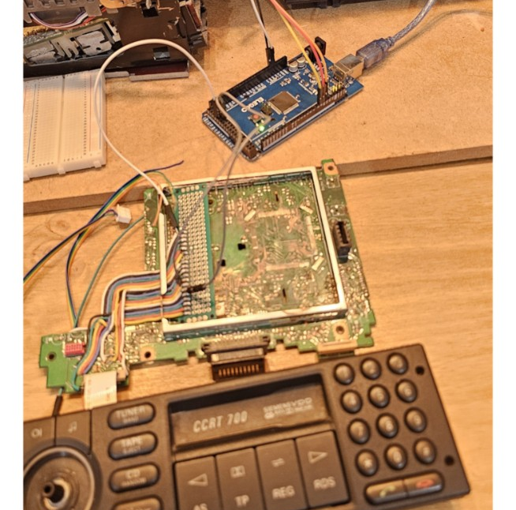
INGENIERÍA INVERSA
El frontal original se comporta como una matriz
Proceso
01
Identificar pines y buses
02
Relacionar filas y columnas
03
Escanear cada columna
04
Aplicar antirrebote de 50 ms
Resultado: un único evento por cada pulsación real
Sistema de radio para vehículos clásicos
04
Notes:
Explicar brevemente por qué no se puede leer cada botón como una entrada independiente.
[Sources]
- TFG(3).pdf, apartados 4.2, 6.3 y 7.2. Material e imágenes aportados por el autor.

Slide 5
ARQUITECTURA
Arduino Mega coordina tres interfaces independientes
Módulo BT-201
ARDUINO MEGA 2560
UART
Panel CCRT 700
GPIO · matriz
Gestión de eventos
Estado del sistema
Coordinación de módulos
Pantalla MID
TID12
Arquitectura modular: cada bloque puede evolucionar sin rehacer el resto.
Sistema de radio para vehículos clásicos
05
Notes:
Recorrer de izquierda a derecha: entrada, control y salidas. Destacar que el módulo FM podrá añadirse como un bloque más.
[Sources]
- TFG(3).pdf, apartados 5.3, 6.4 y 7.1. Material e imágenes aportados por el autor.

Slide 6
IMPLEMENTACIÓN
El software separa entradas, Bluetooth y aplicación
GestorEntradas
BT201
Radio_TFG.ino
Escaneo matricial
Antirrebote
Eventos de pulsación
Comandos AT
Procesado TS+xx
Estado Bluetooth
Modo de audio
Mensajes temporales
Actualización de pantalla
MODO_BLUETOOTH ⇄ MODO_RADIO
Sistema de radio para vehículos clásicos
06
Notes:
Aclarar que MODO_RADIO valida la transición y la pantalla, pero no activa un receptor FM físico.
[Sources]
- TFG(3).pdf, apartados 7.1–7.5. Material e imágenes aportados por el autor.

Slide 7
BLUETOOTH
El BT-201 se controla por comandos y eventos UART
COMANDOS
ESTADOS RECIBIDOS
AT+CB
Play / pausa
TS+00
PAIR
AT+CC
Pista siguiente
TS+01
PAUSE
AT+CD
TS+02
PLAY
Pista anterior
TS+03
CALL
El programa conserva el último estado recibido; no consulta AT+TS periódicamente.
Sistema de radio para vehículos clásicos
07
Notes:
Explicar que los eventos automáticos TS+xx mantienen sincronizada la pantalla con el estado real del módulo.
[Sources]
- TFG(3).pdf, apartado 7.3. Material e imágenes aportados por el autor.

Slide 8
INTERACCIÓN
Cada botón conserva una función reconocible
CINTA
TUNER
ECUALIZADOR
CD
Play / pausa
Siguiente
Anterior
BT / Radio
Pines 46–49
Pines 50–53
Pines 48–53
Pines 52–51
La pantalla confirma NEXT, PREV, BT o RADIO durante 1,5 segundos sin bloquear el bucle principal.
Sistema de radio para vehículos clásicos
08
Notes:
Relacionar los botones físicos con las pruebas por puente entre pines y con los mensajes temporales.
[Sources]
- TFG(3).pdf, apartados 6.3 y 7.2–7.4. Material e imágenes aportados por el autor.

Slide 9
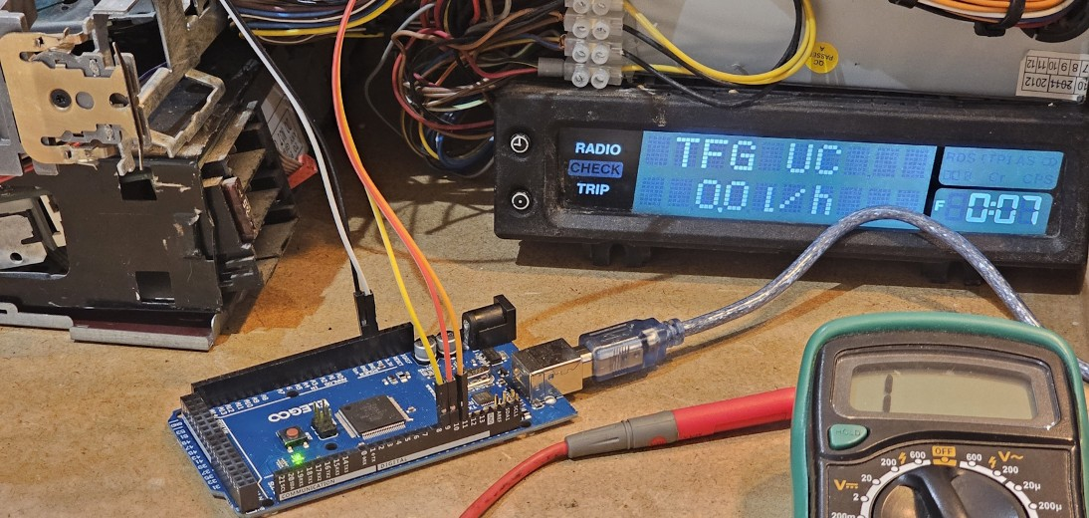
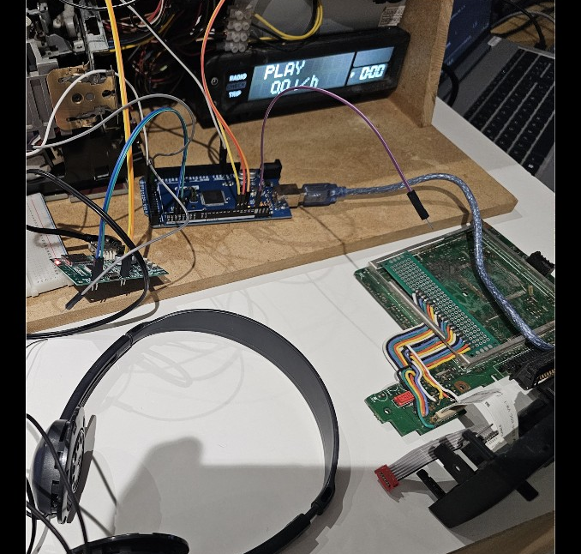
PROTOTIPO
El prototipo integra frontal, Bluetooth y pantalla real
Pruebas sobre hardware real
Arduino Mega · BT-201 · panel CCRT 700 · pantalla MID
Sistema de radio para vehículos clásicos
09
Notes:
Utilizar esta diapositiva para demostrar que no es solo un diseño teórico: existe integración física y respuesta visible.
[Sources]
- TFG(3).pdf, apartado 8.1. Material e imágenes aportados por el autor.

Slide 10
RESULTADOS
Las pruebas demuestran la viabilidad técnica
100 %
< 8 s
2 h
detección de pulsaciones
reconexión Bluetooth
funcionamiento continuo
Validaciones funcionales
Play / pausa
Siguiente / anterior
Conexión y desconexión
Visualización de estados
Sistema de radio para vehículos clásicos
10
Notes:
Presentar los resultados como evidencia de viabilidad. Si el tribunal pregunta, explicar el procedimiento de 50 pulsaciones por botón y las pruebas con tres dispositivos.
[Sources]
- TFG(3).pdf, apartados 8.1–8.4. Material e imágenes aportados por el autor.

Slide 11
CONCLUSIÓN
La arquitectura propuesta es viable
El proyecto demuestra que es posible conservar la interfaz original y controlar funciones modernas mediante una electrónica modular.
Siguiente evolución
Integrar RDA5807 · mejorar alimentación · completar llamadas · instalar en el vehículo
Preguntas
Sergio Gallego Álvarez
Notes:
Cerrar conectando con el problema inicial: la modernización puede ser invisible para el usuario. Dar paso a preguntas.
[Sources]
- TFG(3).pdf, apartados 8.5 y 9. Material e imágenes aportados por el autor.

